Slide 1

第6章 HBase
《大数据技术基础》

Slide 2

提纲
6.1 概述
6.2 HBase访问接口
6.3 HBase数据模型
6.4 HBase的实现原理
6.5 HBase运行机制
6.6 HBase编程实践

Slide 3
6.1 概述
6.1.1 从BigTable说起
6.1.2 HBase简介
6.1.3 HBase与传统关系数据库的对比分析

Slide 4
6.1.1 从BigTable说起
BigTable是一个分布式存储系统
利用谷歌提出的MapReduce分布式并行计算模型来处理海量数据
使用谷歌分布式文件系统GFS作为底层数据存储
采用Chubby提供协同服务管理
可以扩展到PB级别的数据和上千台机器，具备广泛应用性、可扩展性、高性能和高可用性等特点
谷歌的许多项目都存储在BigTable中，包括搜索、地图、财经、打印、社交网站Orkut、视频共享网站YouTube和博客网站Blogger等

Slide 5
6.1.2 HBase简介
HBase是一个高可靠、高性能、面向列、可伸缩的分布式数据库，是谷歌BigTable的开源实现，主要用来存储非结构化和半结构化的松散数据。HBase的目标是处理非常庞大的表，可以通过水平扩展的方式，利用廉价计算机集群处理由超过10亿行数据和数百万列元素组成的数据表
图6-1 Hadoop生态系统中HBase与其他部分的关系

Slide 6
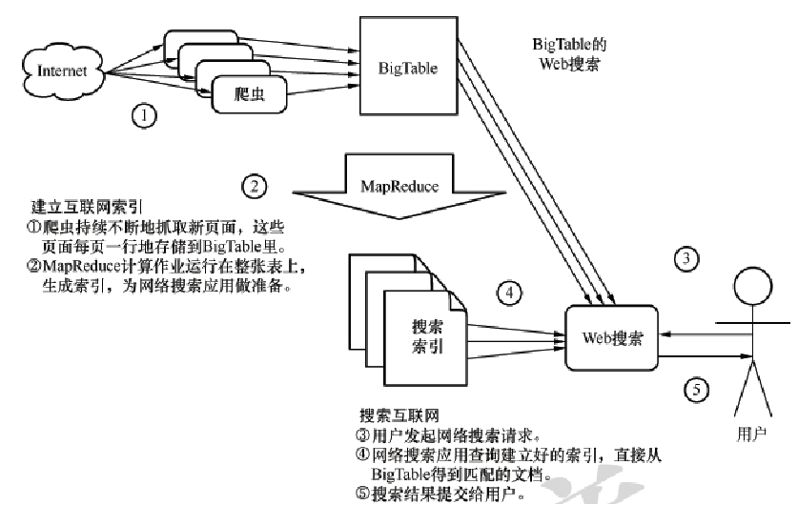
Hbase使用场景和成功案例
使用BigTable提供网络搜索结果
《大数据技术基础》

Slide 7
Hbase使用场景和成功案例
HBase设计初衷是用来存储互联网持续更新的网页副本，但用在互
联网相关的其他方面也是很合适的。例如，HBase在社交网络公司内部
和周围各种各样的需求中找到了用武之地。从存储个人之间的通信信息
，到通信信息分析，HBase成为了Facebook、Twitter等公司的关键基础
设施。
在这个领域，HBase有3种主要使用场景（但不限于这3 种）：
1.抓取增量数据
使用HBase 作为数据存储，抓取来自各种数据源的增量数据，如抓取用户交互数据，
以备之后进行分析、处理。
2.内容服务
传统数据库最主要的使用场合之一是为用户提供内容服务，如URL短链接服务，可以
HBase为基础，存储大量的短链接以及和原始长链接的映射关系。
3.信息交换
Facebook的短信平台每天交换数十亿条短信，HBase可以很好的满足该平台的需
求：高的写吞吐量，极大的表，数据中心的强一直性。
《大数据技术基础》

Slide 8
抓取增量数据
1．抓取监控指标：OpenTSDB
2．抓取用户交互数据：Facebook 和 StumbleUpon
3．遥测技术：Mozilia 和 Trend Micro
4．广告效果和点击流
Notes:
1．抓取监控指标：OpenTSDB
服务数百万用户的、基于 Web 的产品的后台基础设施，一般都有数百或数千台服务器。这些服务器承担了各种功能——服务流量、抓取日志、存储数据和处理数据等等。为了保证产品正常运行，对服务器及其上面运行的软件的健康状态进行监控，是至关重要的（从 OS到用户交互应用）。大规模监控整个环境，需要能够采集和存储来自不同数据源各种监控指标的监控系统。每个公司都有自己的办法。一些公司使用商业工具来收集和展示监控指标，而另外一些公司则采用开源框架。
StumbleUpon 创建了一个开源框架，用来收集服务器的各种监控指标。按照时间收集监控指标一般被称为时间序列数据，也就是说，按照时间顺序收集和记录的数据。StumbleUpon的开源框架叫做 OpenTSDB，它是 Open Time Series Database（开放时间序列数据库）的缩写。这个框架使用 HBase 作为核心平台来存储和检索所收集的监控指标。创建这个框架的目的是为了拥有一个可扩展的监控数据收集系统，一方面，能够存储和检索监控指标数据并保存很长时间，另一方面，如果需要增加功能，也可以添加各种新监控指标。StumbleUpon使用 OpenTSDB 监控所有基础设施和软件，包括 HBase 集群自身。
2．抓取用户交互数据：Facebook 和 StumbleUpon
抓取监控指标是一种使用方式，还有一种使用方式是抓取用户交互数据。如何跟踪数百万用户在网站上的活动？怎么知道哪一个网站功能最受欢迎？怎样使得这一次网页浏览直接影响到下一次？例如，谁看了什么？某个按钮被点击了多少次？还记得 Facebook 和Stumble 里的 Like 按钮和 StumbleUpon 里的+1 按钮吗？是不是听起来像是一个计数问题？每次用户喜欢一个特定主题，计数器就增加一次。
StumbleUpon 在开始阶段采用的是 MySQL，但是，随着网站服务越来越流行，这种技术选择遇到了问题。急剧增长的用户在线负载需求，远远超过了 MySQL 集群的能力，最终，StumbleUpon 选择使用 HBase 来替换这些集群。当时，HBase 产品不能直接提供必需的功能。StumbleUpon 在 HBase 上做了一些小的开发改动，后来将这些开发工作贡献回了项目社区。
FaceBook 使用 HBase 的计数器来计量人们喜欢特定网页的次数。内容原创人和网页主人可以得到近乎实时的、多少用户喜欢他们网页的数据信息。他们可以因此更敏捷地判断应该提供什么内容。Facebook 为此创建了一个叫 Facebook Insights 的系统，该系统需要一个可扩展的存储系统。公司考虑了很多种可能的选择，包括关系型数据库管理系统、内存数据库和 Cassandra 数据库，最后决定使用 HBase。基于 HBase，Facebook 可以很方便地横向扩展服务规模，给数百万用户提供服务，还可以继续沿用他们已有的运行大规模 HBase 集群的经验。该系统每天处理数百亿条事件，记录数百个监控指标。
3．遥测技术：Mozilia 和 Trend Micro
软件运行数据和软件质量数据，不像监控指标数据那么简单。例如，软件崩溃报告是有用的软件运行数据，经常用来探究软件质量和规划软件开发路线图。HBase 可以成功地用来捕获和存储用户计算机上生成的软件崩溃报告。
Mozilla 基金会负责 FireFox 网络浏览器和 Thunderbird 电子邮件客户端两个产品。这些工具安装在全世界数百万台计算机上，支持各种操作系统。当这些工具崩溃时，会以 Bug报告的形式返回一个软件崩溃报告给 Mozilla。Mozilla 如何收集这些数据？收集后又是怎么使用的呢？实际情况是这样的，一个叫做 Socorro 的系统收集了这些报告，用来指导研发部门研制更稳定的产品。Socorro 系统的数据存储和分析建构在 HBase 上。
使用 HBase，基本分析可以用到比以前多得多的数据。这种分析用来指导 Mozilla 的开发人员，使其更为专注，研制出 Bug 最少的版本。
Trend Micro 为企业客户提供互联网安全和入侵管理服务。安全的重要环节是感知，日志收集和分析对于提供这种感知能力是至关重要的。Trend Micro 使用 HBase 来管理网络信誉数据库，该数据库需要行级更新和支持 MapReduce 批处理。有点像 Mozilla 的 Socorro 系统，HBase 也用来收集和分析日志活动，每天收集数十亿条记录。HBase 中灵活的数据模式允许数据结构出现变化，当分析流程重新调整时，Trend Micro 可以增加新属性。
4．广告效果和点击流
过去十来年，在线广告成为互联网产品的一个主要收入来源。先提供免费服务给用户，在用户使用服务的时侯投放广告给目标用户。这种精准投放需要针对用户交互数据做详细的捕获和分析，以便理解用户的特征。基于这种特征，选择并投放广告。精细的用户交互数据会带来更好的模型，进而导致更好的广告投放效果，并获得更多的收入。但是，这类数据有两个特点：它以连续流的形式出现，它很容易按用户划分。理想情况下，这种数据一旦产生就能够马上使用，用户特征模型可以没有延迟地持续优化，也就是说，以在线方式使用。HBase 非常适合收集这种用户交互数据，HBase 已经成功地应用在这种场合，它可以存储第一手点击流和用户交互数据，然后用不同的处理方式（MapReduce 是其中一种）来处理数据（清理、丰富和使用数据）。在这类公司，你会发现很多 HBase 案例。

Slide 9
内容服务
内容管理系统（Content Management System，CMS）可以集中管理一切，可以用来存储内容和提供内容服务。但是，当用户越来越多，生成的内容越来越多的时候，就需要一个更具可扩展性的 CMS 解决方案。可扩展的 Lily CMS 使用 HBase 作为基础，加上其他开源框架，如 Solr，构成了一个完整的功能组合。
1．URL 短链接
2．用户模型服务
Notes:
1．URL 短链接
最近一段时间 URL 短链接非常流行，许多类似产品破土而出。StumbleUpon 使用名字为 su.pr.的短链接产品，这个产品以 HBase 为基础。这个产品用来缩短 URL，存储大量的短链接以及和原始长链接的映射关系，HBase 帮助这个产品实现扩展能力。
2．用户模型服务
经 HBase 处理过的内容往往并不直接提交给用户使用，而是用来决定应该提交给用户什么内容。这种中间处理数据用来丰富用户的交互。
还记得前面提到的广告服务场景里的用户特征吗？用户特征（或者说模型）就是来自HBase。这种模型多种多样，可以用于多种不同场景。例如，针对特定用户投放什么广告的决定，用户在电商网站购物时实时报价的决定，用户在搜索引擎检索时增加背景信息和关联内容，等等。很多这种使用案例可能不便于公开讨论，说多了我们就有麻烦了。
当用户在电商网站上发生交易时，Runa 用户模型服务可以用来实时报价。这种模型需要基于不断产生的新用户数据持续调优。

Slide 10
信息交换
Facebook 短信系统经常被公开讨论，它也可能极大地推动了 HBase 的发展。当你使用 Facebook 时，某个时候你可能会收到或者发送短信给你的朋友。Facebook 的这个特性完全依赖于 HBase。用户读写的所有短信都存储在 HBase 里。Facebook 短信系统要求：高的写吞吐量，极大的表，数据中心内的强一致性。除了短信系统之外，其他应用系统要求：高的读吞吐量，计数器吞吐量，自动分库。工程师们发现 HBase 是一个理想的解决方案，因为它支持所有这些特性，它拥有一个活跃的用户社区，Facebook 运营团队在 Hadoop 部署上有丰富经验等等。在“Hadoop goes realtime at Facebook”这篇文章里，Facebook 工程师解释了这个决定背后的逻辑并展示了他们使用 Hadoop 和 HBase 构建在线系统的经验。
Notes:
Facebook 工程师在 HBaseCon 2012 大会上分享了一些有趣的数据。在这个平台上每天交换数十亿条短信，每天带来大约 750 亿次操作。尖峰时刻，Facebook 的 HBase 集群每秒发生 150 万次操作。从数据规模角度看，Facebook 的集群每月增加 250TB 的新数据，这可能是已知的最大的 HBase 部署，无论是服务器的数量还是服务器所承载的用户量。
上述一些示例，解释了 HBase 如何解决一些有趣的老问题和新问题。你可能注意到一个共同点：HBase 可以用来对相同数据进行在线服务和离线处理。这正是 HBase 的独到之处。

Slide 11
6.1.2 HBase简介
表6-1 HBase和BigTable的底层技术对应关系
 | BigTable | HBase
文件存储系统 | GFS | HDFS
海量数据处理 | MapReduce | Hadoop MapReduce
协同服务管理 | Chubby | Zookeeper

Slide 12
6.1.3 HBase与传统关系数据库的对比分析
HBase与传统的关系数据库的区别主要体现在以下几个方面：
（1）数据类型：关系数据库采用关系模型，具有丰富的数据类型和存储方式，HBase则采用了更加简单的数据模型，它把数据存储为未经解释的字符串
（2）数据操作：关系数据库中包含了丰富的操作，其中会涉及复杂的多表连接。HBase操作则不存在复杂的表与表之间的关系，只有简单的插入、查询、删除、清空等，因为HBase在设计上就避免了复杂的表和表之间的关系
（3）存储模式：关系数据库是基于行模式存储的。HBase是基于列存储的，每个列族都由几个文件保存，不同列族的文件是分离的

Slide 13
6.1.3 HBase与传统关系数据库的对比分析
HBase与传统的关系数据库的区别主要体现在以下几个方面：
（4）数据索引：关系数据库通常可以针对不同列构建复杂的多个索引，以提高数据访问性能。HBase只有一个索引——行键，通过巧妙的设计，HBase中的所有访问方法，或者通过行键访问，或者通过行键扫描，从而使得整个系统不会慢下来
（5）数据维护：在关系数据库中，更新操作会用最新的当前值去替换记录中原来的旧值，旧值被覆盖后就不会存在。而在HBase中执行更新操作时，并不会删除数据旧的版本，而是生成一个新的版本，旧有的版本仍然保留
（6）可伸缩性：关系数据库很难实现横向扩展，纵向扩展的空间也比较有限。相反，HBase和BigTable这些分布式数据库就是为了实现灵活的水平扩展而开发的，能够轻易地通过在集群中增加或者减少硬件数量来实现性能的伸缩

Slide 14
6.2 HBase访问接口
表6-2 HBase访问接口
类型 | 特点 | 场合
Native Java API | 最常规和高效的访问方式 | 适合Hadoop MapReduce作业并行批处理HBase表数据
HBase Shell | HBase的命令行工具，最简单的接口 | 适合HBase管理使用
Thrift Gateway | 利用Thrift序列化技术，支持C++、PHP、Python等多种语言 | 适合其他异构系统在线访问HBase表数据
REST Gateway | 解除了语言限制 | 支持REST风格的Http API访问HBase
Pig | 使用Pig Latin流式编程语言来处理HBase中的数据 | 适合做数据统计
Hive | 简单 | 当需要以类似SQL语言方式来访问HBase的时候

Slide 15
6.3 HBase数据模型
6.3.1 数据模型概述
6.3.2 数据模型相关概念
6.3.3 数据坐标
6.3.4 概念视图
6.3.5 物理视图
6.3.6 面向列的存储

Slide 16
6.3.1 数据模型概述
HBase是一个稀疏、多维度、排序的映射表，这张表的索引是行键、列族、列限定符和时间戳
每个值是一个未经解释的字符串，没有数据类型
用户在表中存储数据，每一行都有一个可排序的行键和任意多的列
表在水平方向由一个或者多个列族组成，一个列族中可以包含任意多个列，同一个列族里面的数据存储在一起
列族支持动态扩展，可以很轻松地添加一个列族或列，无需预先定义列的数量以及类型，所有列均以字符串形式存储，用户需要自行进行数据类型转换
HBase中执行更新操作时，并不会删除数据旧的版本，而是生成一个新的版本，旧有的版本仍然保留

Slide 17
6.3.2 数据模型相关概念
表：HBase采用表来组织数据，表由行和列组成，列划分为若干个列族
行：每个HBase表都由若干行组成，每个行由行键（row key）来标识。访问表中的行只有三种方式：（1）通过单个行键访问；（2）通过一个行键的区间来访问；（3）全表扫描
列族：一个HBase表被分组成许多“列族”的集合，它是基本的访问控制单元
列限定符：列族里的数据通过列限定符（或列）来定位
单元格：在HBase表中，通过行、列族和列限定符确定一个“单元格”（cell），单元格中存储的数据没有数据类型，总被视为字节数组byte[]
时间戳：每个单元格都保存着同一份数据的多个版本，这些版本采用时间戳进行索引

Slide 18
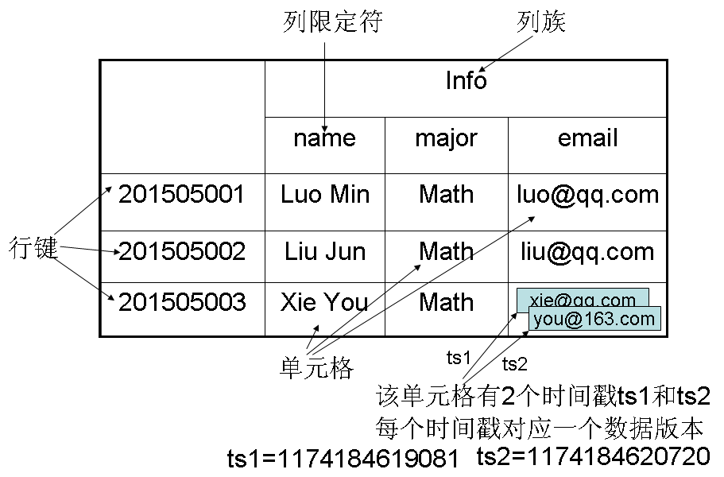
6.3.2 数据模型相关概念
图6-2 HBase数据模型的一个实例

Slide 19
6.3.3 数据坐标
HBase中需要根据行键、列族、列限定符和时间戳来确定一个单元格，因此，可以视为一个“四维坐标”，即[行键, 列族, 列限定符, 时间戳]
键 | 值
[“201505003”, “Info”, “email”, 1174184619081] | “xie@qq.com”
[“201505003”, “Info”, “email”, 1174184620720] | “you@163.com”

Slide 20
6.3.4 概念视图
表6-4 HBase数据的概念视图
行键 | 时间戳 | 列族contents | 列族anchor
"com.cnn.www" | t5 |  | anchor:cnnsi.com=”CNN”
 | t4 |  | anchor:my.look.ca="CNN.com"
 | t3 | contents:html="<html>..."
 | t2 | contents:html="<html>..."
 | t1 | contents:html="<html>..."

Slide 21
6.3.5 物理视图
表6-5 HBase数据的物理视图
列族contents
行键 | 时间戳 | 列族contents
"com.cnn.www" | t3 | contents:html="<html>..."
 | t2 | contents:html="<html>..."
 | t1 | contents:html="<html>..."
列族anchor
行键 | 时间戳 | 列族anchor
"com.cnn.www" | t5 | anchor:cnnsi.com=”CNN”
 | t4 | anchor:my.look.ca="CNN.com"

Slide 22
6.3.6 面向列的存储
图6-3 行式数据库和列式数据库示意图

Slide 23
6.3.6 面向列的存储
图6-4 行式存储结构和列式存储结构

Slide 24
6.4 HBase的实现原理
6.4.1 HBase功能组件
6.4.2 表和Region
6.4.3 Region的定位

Slide 25
6.4.1 HBase功能组件
HBase的实现包括三个主要的功能组件：
（1）库函数：链接到每个客户端
（2）一个Master主服务器
（3）许多个Region服务器
Region服务器负责存储和维护分配给自己的Region，处理来自客户端的读写请求
主服务器Master负责管理和维护HBase表的分区信息
客户端并不是直接从Master主服务器上读取数据，而是在获得Region的存储位置信息后，直接从Region服务器上读取数据

Slide 26
6.4.2 表和Region
图6-5一个HBase表被划分成多个Region
图6-6 一个Region会分裂成多个新的Region

Slide 27
6.4.2 表和Region
图6-7 不同的Region可以分布在不同的Region服务器上

Slide 28
6.4.3 Region的定位
图6-8 HBase的三层结构

Slide 29
6.4.3 Region的定位
表6-6 HBase的三层结构中各层次的名称和作用
层次 | 名称 | 作用
第一层 | Zookeeper文件 | 记录了-ROOT-表的位置信息
第二层 | -ROOT-表 | 记录了.META.表的Region位置信息 -ROOT-表只能有一个Region。通过-ROOT-表，就可以访问.META.表中的数据
第三层 | .META.表 | 记录了用户数据表的Region位置信息，.META.表可以有多个Region，保存了HBase中所有用户数据表的Region位置信息

Slide 30
6.5 HBase运行机制
6.5.1 HBase系统架构
6.5.2 Region服务器工作原理
6.5.3 Store工作原理
6.5.4 HLog工作原理

Slide 31
6.5.1 HBase系统架构
图6-9 HBase的系统架构

Slide 32
6.5.1 HBase系统架构
1. 客户端
客户端包含访问HBase的接口，同时在缓存中维护着已经访问过的Region位置信息，用来加快后续数据访问过程
2. Zookeeper服务器
Zookeeper可以帮助选举出一个Master作为集群的总管，并保证在任何时刻总有唯一一个Master在运行，这就避免了Master的“单点失效”问题
3. Master
主服务器Master主要负责表和Region的管理工作：
管理用户对表的增加、删除、修改、查询等操作
实现不同Region服务器之间的负载均衡
在Region分裂或合并后，负责重新调整Region的分布
对发生故障失效的Region服务器上的Region进行迁移
4. Region服务器
Region服务器是HBase中最核心的模块，负责维护分配给自己的Region，并响应用户的读写请求

Slide 33
6.5.2 Region服务器工作原理
1. 用户读写数据过程
2. 缓存的刷新
3. StoreFile的合并
图6-10 Region服务器向HDFS文件系统中读写数据

Slide 34
6.5.3 Store工作原理
图6-11 StoreFile的合并和分裂过程

Slide 35
6.5.4 HLog工作原理
HBase系统为每个Region服务器配置了一个HLog文件，它是一种预写式日志（Write Ahead Log）
Zookeeper会实时监测每个Region服务器的状态，当某个Region服务器发生故障时，Zookeeper会通知Master
Master首先会处理该故障Region服务器上面遗留的HLog文件，这个遗留的HLog文件中包含了来自多个Region对象的日志记录
系统会根据每条日志记录所属的Region对象对HLog数据进行拆分，分别放到相应Region对象的目录下，然后，再将失效的Region重新分配到可用的Region服务器中，并把与该Region对象相关的HLog日志记录也发送给相应的Region服务器
Region服务器领取到分配给自己的Region对象以及与之相关的HLog日志记录以后，会重新做一遍日志记录中的各种操作，把日志记录中的数据写入到MemStore缓存中，然后，刷新到磁盘的StoreFile文件中，完成数据恢复
共用日志优点：提高对表的写操作性能；缺点：恢复时需要分拆日志

Slide 36
6.6 HBase编程实践
本节主要介绍Linux中关于HBase数据库的常用Shell命令，以及数据处理常用的Java API
6.6.1 HBase常用Shell命令
6.6.2 HBase常用Java API及应用实例

Slide 37
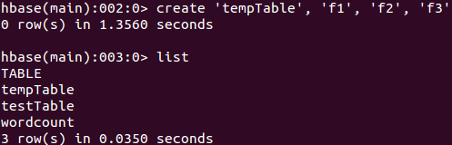
6.6.1 HBase常用Shell命令
create：创建表
list：列出HBase中所有的表信息
Notes:
图片展示的实例：
（1）利用命令create创建表tempTable，表中有f1，f2，f3三个列族
（2）利用list列出Hbase中所有的表信息
37

Slide 38
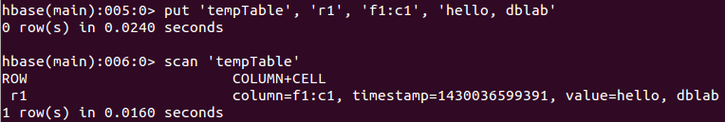
6.6.1 HBase常用Shell命令
put：向表、行、列指定的单元格添加数据
scan：浏览表的相关信息
Notes:
图片展示的实例：
（1）利用put命令向表tempTalble，行r1，列f1:c1中插入数据
（2）利用scan命令浏览表tempTable的相关信息
38

Slide 39
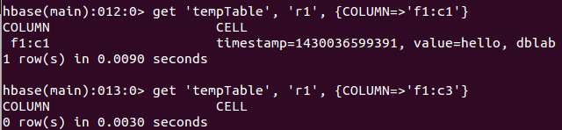
6.6.1 HBase常用Shell命令
get：通过表名、行、列、时间戳、时间范围和版本号来获得相应单元格的值
Notes:
图片展示的实例：
利用get命令获取表tempTable，行r1中单元格分别为“f1:c1”，“f1:c3”的数据
39

Slide 40
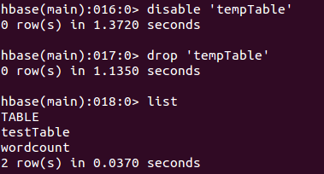
6.6.1 HBase常用Shell命令
enable/disable：使表有效或无效
drop：删除表
Notes:
图片展示的实例：
（1）利用disable命令使表tempTable无效
（2）利用drop命令删除表tempTable
（3）利用list命令展示删除表tempTable后的效果
40

Slide 41
6.6.2 HBase常用Java API及应用实例
Hbase常用Java API
（1）org.apache.hadoop.hbase.client.HBaseAdmin
该类用于管理HBase数据库的表信息，包括创建或删除表、列出表项、使表有效或无效、添加或删除表的列族成员、检查HBase的运行状态等
（2）org.apache.hadoop.hbase.HBaseConfiguration
该类用于管理HBase的配置信息
（3）org.apache.hadoop.hbase.client.HTable
用于与HBase进行通信。如果多个线程对一个HTable对象进行put或者delete操作的话，则写缓冲器可能会崩溃

Slide 42
6.6.2 HBase常用Java API及应用实例
（4）org.apache.hadoop.hbase.HTableDescriptor
HTableDescriptor包含了HBase中表格的详细信息，例如表中的列族、该表的类型（-ROOT-，.META.）、该表是否只读、MemStore的最大空间、Region什么时候应该分裂等等
（5）org.apache.hadoop.hbase.HColumnDescriptor
HColumnDescriptor包含了列族的详细信息，例如列族的版本号、压缩设置等。HColumnDescriptor通常在添加列族或者创建表的时候使用。列族一旦建立就不能被修改，只能通过删除列族，然后再创建新的列族来间接的修改列族。一旦列族被删除了，该列族包含的数据也随之被删除

Slide 43
6.6.2 HBase常用Java API及应用实例
（6）org.apache.hadoop.hbase.client.Put
用来对单元格执行添加数据操作
（7）org.apache.hadoop.hbase.client.Get
用来获取单行的信息
（8）org.apache.hadoop.hbase.client.Result
用于存放Get或Scan操作后的查询结果，并以<key，value>的格式存储在map结构中。该类不是线程安全的
（9）Org.apache.hadoop.hbase.client.ResultScanner
客户端获取值的接口

Slide 44
本章小结
本章详细介绍了HBase数据库的知识。HBase数据库是BigTable的开源实现，和BigTable一样，支持大规模海量数据，分布式并发数据处理效率极高，易于扩展且支持动态伸缩，适用于廉价设备
HBase可以支持Native Java API、HBase Shell、Thrift Gateway、REST Gateway、Pig、Hive等多种访问接口，可以根据具体应用场合选择相应访问方式
HBase实际上就是一个稀疏、多维、持久化存储的映射表，它采用行键、列键和时间戳进行索引，每个值都是未经解释的字符串。本章介绍了HBase数据在概念视图和物理视图中的差别
HBase采用分区存储，一个大的表会被分拆许多个Region，这些Region会被分发到不同的服务器上实现分布式存储
HBase的系统架构包括客户端、Zookeeper服务器、Master主服务器、Region服务器。客户端包含访问HBase的接口；Zookeeper服务器负责提供稳定可靠的协同服务；Master主服务器主要负责表和Region的管理工作；Region服务器负责维护分配给自己的Region，并响应用户的读写请求
本章最后详细介绍了HBase运行机制和编程实践的知识

Slide 45
2012腾讯分布式数据仓库(TDW)

Slide 46
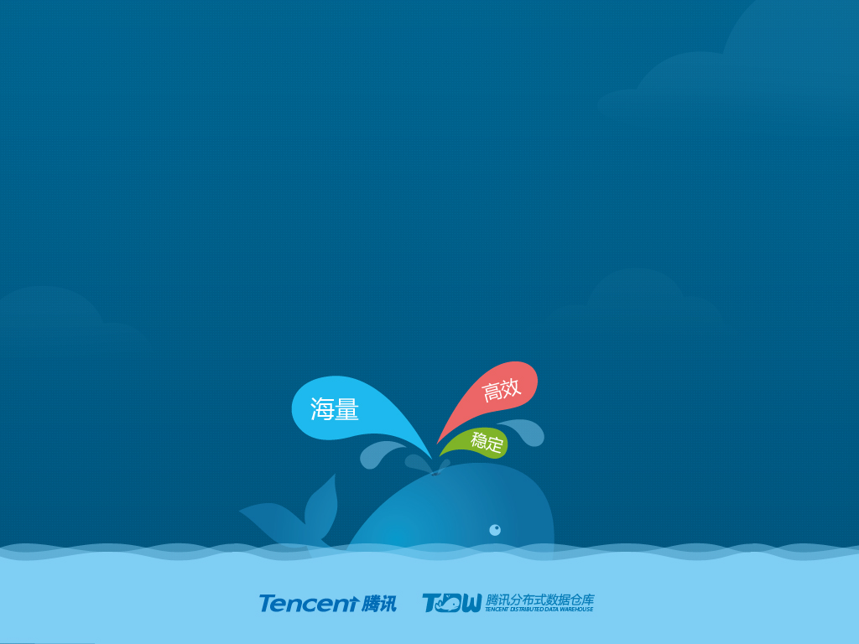
Agenda
腾讯公司的海量数据处理平台
腾讯分布式数据仓库（TDW）
TDW的技术点分享
TDW技术发展展望

Slide 47
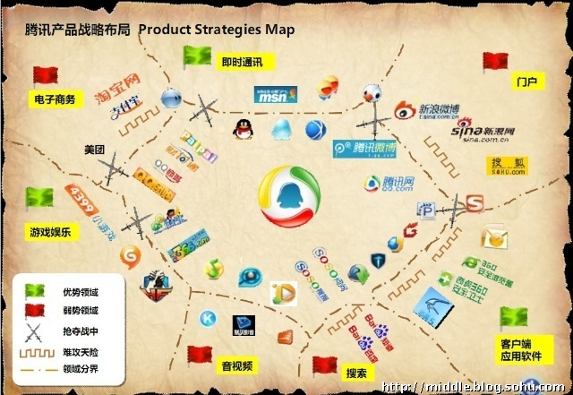
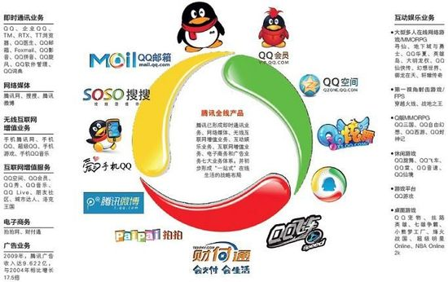
腾讯公司的产品

Slide 48
腾讯海量数据处理平台
产品
统一数据流工作流管理（USP）
统一采集
实时采集
流式计算
统一分发
实时分发
产品
海量存储&
批量处理
分布式数据仓库
（TDW）
批量分发
离线采集
分布式计算平台
（TDCP）
BI
分析库
海量数据平台

Slide 49
Agenda
腾讯公司的海量数据处理平台
腾讯分布式数据仓库（TDW）
TDW的技术点分享
TDW技术发展展望

Slide 50



TDW是什么
分布式数据仓库(TDW)
Tencent distributed Data Warehouse
腾讯海量数据处理平台的核心部件
基于开源软件hadoop和hive，大量的优化和改造

Slide 51
TDW特性列表（部分）
特性 | 说明
存储和计算天然容灾 | 集群中个别节点down机不影响存储和计算
存储和计算线性扩展 | 通过添加节点线性扩展存储和计算能力
SQL语言 | select、insert、join、where、groupby、having、limit、orderby、分区、视图等
SQL函数 | 简单函数、聚合函数、窗口函数、数据挖掘函数
过程语言 | 以python语言为母体的PL/python
多维分析 | rollup、cube
MapReduce | 允许提交MR任务
多种存储结构 | 可压缩的文本/结构化/列存储、ProtoBuf
SQL/MED | 可访问和管理PostgreSQL、Oracle数据
完善的开发环境 | 集成开发环境TDW IDE、命令行工具PLClient
强大的管理台 | 图形化的任务依赖配置、数据流转配置
可定制功能 | 根据公司业务特点，定制功能

Slide 52


海量数据离线处理解决方案
SQL开发
数据挖掘
数据展现
BI工具
USP
操作台
IDE
BI库
Oracle
后台接入
TDW Core
三大引擎
数据流转
SE
CE
QE
工作流

Slide 53
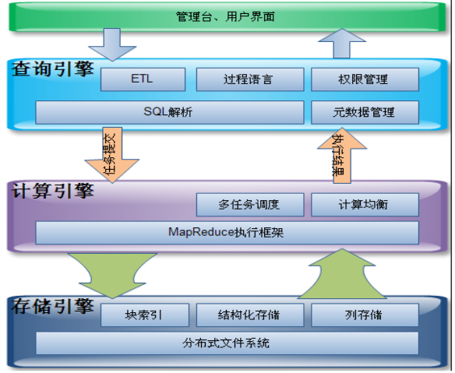
TDW CORE
基于开源的hadoop和HIVE
分层结构
查询引擎
计算引擎
存储引擎
进行深度定制
Notes:
SQL功能完善
兼容Oracle函数
过程语言
扩展存储格式
多维分析
优化调度系统
稳定性、性能、易用性提升
其他特性

Slide 54
TDW BI分析库
BI分析库的重要补充
做为TDW的结果库、展现库
提供标准化数据接口
提供小数据量精细分析
提供update和delete功能
提供即席查询功能
SQL-MED
TDW
PostgreSQL
DB存储引擎
TDW_FDW

Slide 55
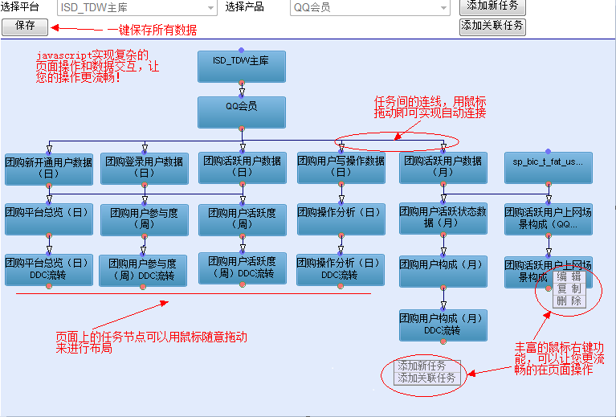
TDW统一调度平台（TDW USP）
任务接入
入库任务
出库任务
计算任务
数据流转
配置任务依赖关系
配置任务重试和告警
任务状态查询
重做和补录任务

Slide 56
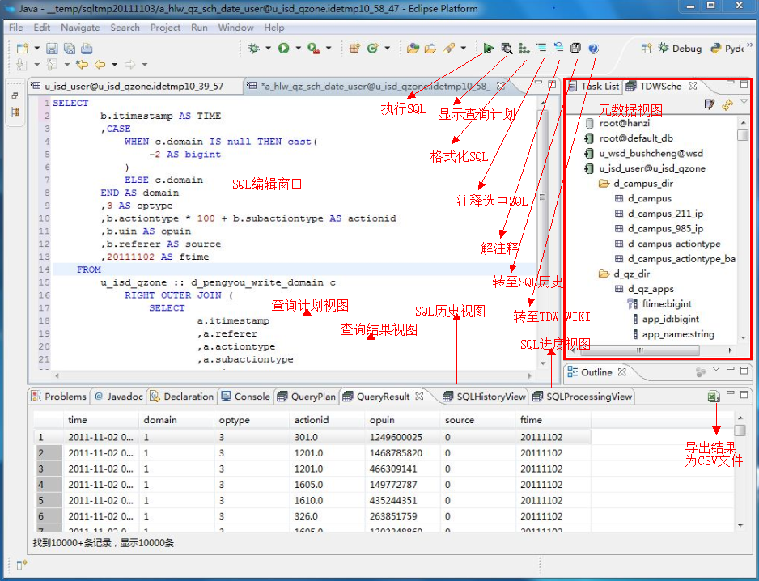
TDW集成开发环境（TDW IDE）
强大的PL编辑调试环境
PL模版
语法高亮
自动格式化
自动补全
单步调试
完善的SQL编辑调试环境
语法高亮
自动补全
explain
自动格式化
SQL执行进度显示
数据导入导出
元数据视图
……

Slide 57
Agenda
腾讯公司的海量数据处理平台
腾讯分布式数据仓库（TDW）
TDW的技术点分享
TDW技术发展展望

Slide 58
TDW的技术点分享
多数据存储格式
结构化存储+列存储+压缩
ProtocalBuffer
hash join 和 colocation
基于负载感知的公平调度策略
差异化多级存储策略
分时计算框架
数据库特性优化
分区功能
窗口函数
规则系统

Slide 59
结构化存储+列存储+压缩
结构化存储
更高的存储和解析效率
提供了一些DB特性(获得表的行数，支持修改表结构)
为随机访问提供基础设施
列存储
支持列簇存储
大规模减小磁盘IO
集群平均处理能力可得到10~20倍的提升（与hadoop本身的文本存储相比）
压缩
采用lzo压缩，兼顾IO和CPU
行存储压缩比1：2，列存储1：4
平均节省集群60%的存储成本

Slide 60
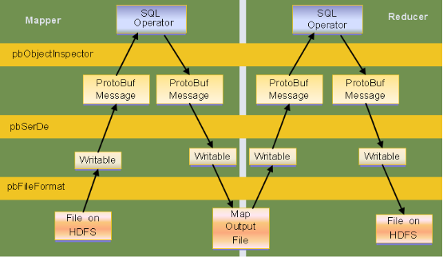
ProtocalBuffer
PB优势
良好的协议扩展能力
描述能力强、解析效率高
编码格式节省存储空间
腾讯广告业务统一采用PB为存储协议，更多其他业务也开始逐步使用
TDW支持PB格式
早于开源版本实现
可根据接口文件自动创建表结构

Slide 61
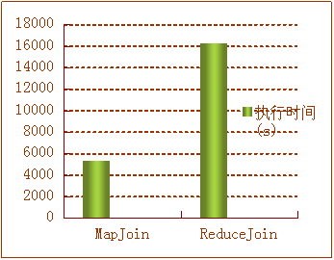
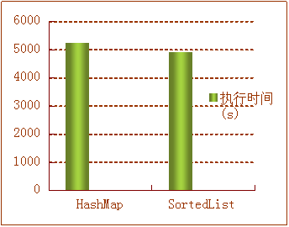
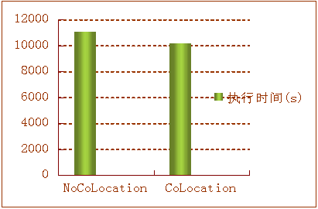
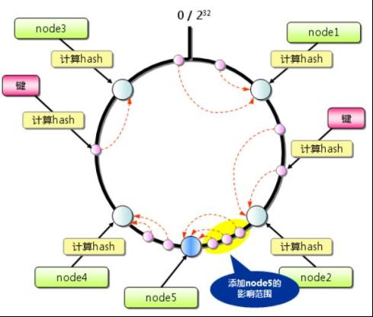
hash join 和 colocation
hash join
90%的数据关联都是基于用户id的
实现了hash分区入库
优化器自动使用hash join（join key=hash key）
省略了reduce阶段，大大节省计算时间
Colocation
修改了namenode的block摆放策略，使同一hash分区的数据存放在同一台机器上
用一致性hash环存放hash分区数据
基于colocation的hash join只需要访问本地磁盘即可完成计算，节省参与join计算总数据量80%网络IO
hash操作性能提升3倍

Slide 62
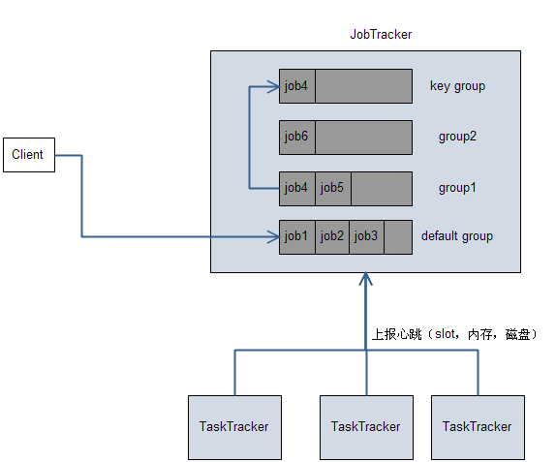
基于负载感知的公平调度策略
调度策略的特点
资源分组，保证重要用户得到资源保障
用户隔离，保证用户之间不互相影响
允许重要紧急的任务立即获得集群全部资源
小任务友好，小任务不会被大任务堵塞
负载感知，不下发任务给内存/磁盘空间不足的子节点
效果：集群稳定，总资源不变的情况下效率上升
任务平均等待时长从24秒下降到19秒
任务平均耗时降低10%
集群CPU负载保持不变
没有再出现过任务互相影响或者负载过高造成的故障

Slide 63
差异化多级存储策略
结构化压缩
平均2倍的压缩率
读写效率和存储空间平衡
TDW中默认的压缩策略
差异化压缩
平均5倍的压缩率
可与结构化压缩混用
主要针对TDW中的冷数据
差异化副本策略
hadoop raid
节约存储和不降低数据安全
更激进的副本策略
存储成本可有50%的节省
结构
化压缩
差异化压缩
差异化副本
策略

Slide 64
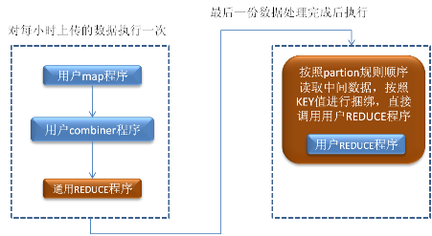
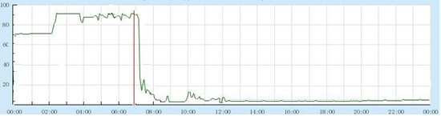
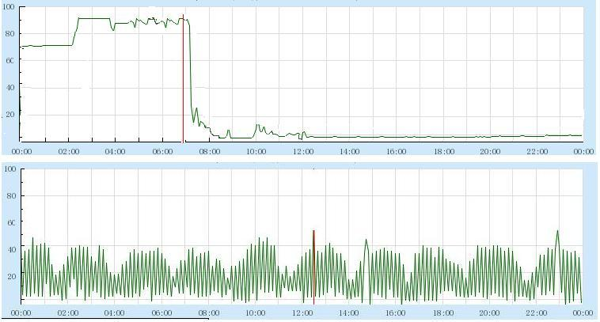
分时计算框架
问题提出
白天集群负载低
凌晨集群负载非常高，集群压力大
无法按时完成计算任务
解决思路：将某一时间段的计算压力分散到全天
分时计算框架
由框架完成分时计算，用户不感知，程序不需修改
平峰填谷，集群资源得到充分利用，集群稳定性得到保证
业务SLA得到更好保证

Slide 65
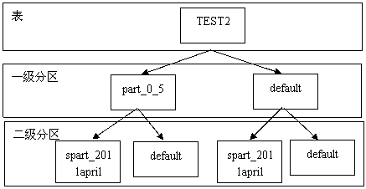
分区功能
支持类似Oracle的语法
支持list、range、hash分区
最多支持两级分区
数据自动加载到对应分区
支持显式分区优化和隐式分区优化
CREATE TABLE test2(
Key INT,
Value STRING
)
PARTITION BY LIST (Key)
SUBPARTITION BY RANGE(Value)
(
SUBPARTITION spart_2011april VALUES LESS THAN ("20110501"),
SUBPARTITION DEFAULT
)
(
PARTITION part_0_5 VALUES IN (0,5),
PARTITION DEFAULT
)

Slide 66
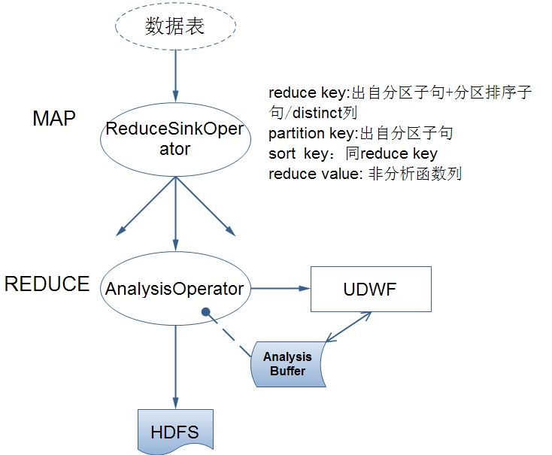
分析函数
什么是分析函数
分析函数为每一行数据针对一组数据行计算出一个特定聚合值，主要用于解决很多统计方面的问题
分析函数实现框架
分析函数带来的优势
提升TDW SQL表达能力
提高TDW分析效率
方便业务迁移Oracle应用
使用情况
用户使用分析函数的频率约为join的1/3
用户每月提交2000个左右的分析函数
LAG() OVER()
LEAD() OVER()
RANK() OVER()
DENSE_RANK() OVER()
ROW_NUMBER() OVER()
SUM() OVER()
COUNT() OVER()
AVG() OVER()
MAX() OVER()
MIN() OVER()
RATIO_TO_REPORT() OVER()
select col1,col2 ,sum(col1) over (partition by col2
order by col3)
from tbl where col3>0

Slide 67
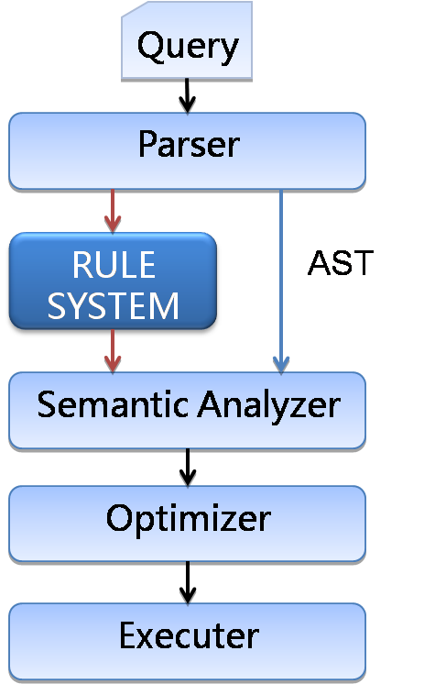
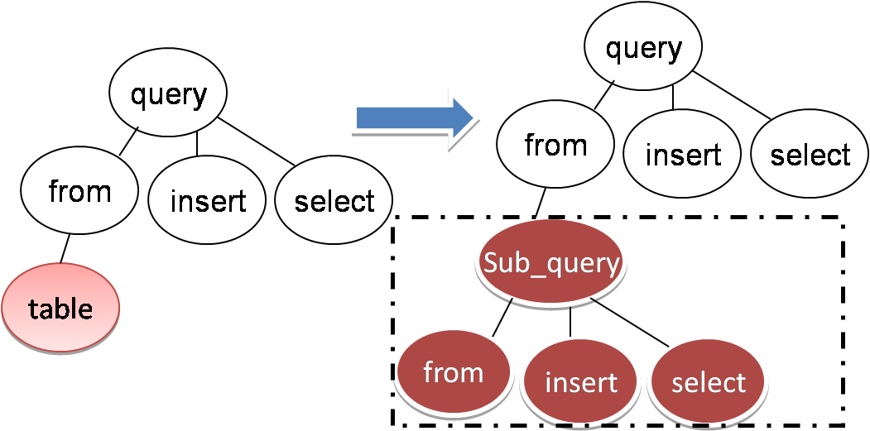
规则系统
什么是规则系统
准确地说是查询重写规则系统
把查询修改为需要考虑规则的形式，然后把修改过的查询传递给查询规划器执行
视图的例子
可用来快速实现TDW新的语法
视图
CTE
Rollup、Cube等
Notes:
规则系统，（更准确地说，查询重写规则系统）是和存储过程和触发器完全不同的东西。 它把查询修改为需要考虑规则的形式，然后把修改过的查询传递给查询规划器执行。 这是非常有效的工具并且可以用于许多象查询语言过程，视图，和版本等。 这个规则系统的理论基础和能力在 有关数据库系统的规则，过程，缓存和视图 和 A Unified Framework for Version Modeling Using Production Rules in a Database System 里有讨论。

Slide 68
Agenda
腾讯公司的海量数据处理平台
腾讯分布式数据仓库（TDW）
TDW的技术点分享
TDW技术发展展望

Slide 69
TDW技术发展展望
集群大规模化、提高稳定性
NameNode高可用、高性能
JobTrack高可用、高性能
下一代TDW——TDW2.0

Slide 70

NameNode的演进
HDFS 0.20.x
HDFS 0.21.x
HDFS 0.23.x
New DFS
NameNode
NameNode
NameNode
Federation
Master (primary)
Meta Server
(primary)
Secondary
NameNode
Backup
Node
Backup
Node
Master (secondary)
Meta Server
(secondary)
Notes:
0.20.x：master冷备，元数据从文件恢复
0.21.x：master冷备，元数据信息从内存恢复
0.23.x：master冷备，元数据信息从内存恢复，元数据分散存储，独立名字空间
New DFS：master热备，元数据分散存储，共享名字空间

Slide 71
JobTracker的演进
MapReduce 1.0
MapReduce 2.0
New MapReduce
JobTracker
Resouce Manager
Resource Manager
Standby Resource Manager
Job Status Serializer
Application Master
Application Master Federation
Notes:
MR1.0：master单点
MR2.0：master单点，资源管理和任务管理分开
New MR：master备份，任务断点恢复，资源管理和任务管理分开，任务管理分散化

Slide 72
下一代TDW——TDW2.0
更符合规范或事实规范的定义
更全面的统计信息搜集和使用
Data Cube
大幅度加强代数优化
Lexer/Parser
更细致的物理优化规则
进程池&中间结果不落地的小任务执行规则
Logical Analysor
Physical Analysor
DAG，
not MapReduce
Execution Engine
改进的shuffle sort实现
精心优化实现细节
TDW2.0
Notes:
规范和事实规范：
<having clause>中不支持引用<select list>中的alias
更严格的语义检查，如: select 1 + ‘1abcd’将报错
<update clause>满足商用RDBMS为Halloween Protection形成的事实标准
增强的代数优化
布尔表达式分析
Column-pruning
基于JOIN变换的Predicate-pushdown和Aggregation-pushdown
Data Cube：准实时数据分析和读优先优化策略，提供类似google finance的功能
更细致的物理优化规则
新增的聚合算法：Hash Aggregation，用于处理选择性极低的数据
涉及Merge Join、Hash Join的连续的联接运算更可能在一个job中完成
更宽泛的限制条件
明确的使用“数据标签”而不是list index或HIVE的”Partition“
DAG, not Map/Reduce：分布式关系运算，并不是总需要map/reduce对，冗余部分损害性能。
精心优化的实现细节：
更有效率的基础数据结构（包括traditional UNIX timestamp）和执行框架
更少的malloc和free操作
表达式计算去重和短路
联接运算计算树和联接计算单元的双缓冲结构，不再要求大表写在右边
进程池，大幅减少任务启动时间
不落地的小任务运行模式：数据缓存和交换基于内存和网络，大幅增强小规模任务执行效率
改进的Shuffle-Sort：
减少两次本地磁盘写，一次分布式文件系统写操作
NULL不占用额外空间
支持多种压缩算法
重新实现的列存储：
减少seek操作
向前只读
支持多种压缩算法
测试数据：（这个测试数据不能说明什么，太多优化没做了）
10台物理机，其中8台、2台分别处在不同的机架上
CPU：2.0GHz * 4 core
内存：8G
硬盘：140G * 8
网络：千兆网卡
对select * from table;
HIVE0.7：68.9G存储空间，执行时间420s
TDW2.0：34.5G存储空间，执行时间196s
2. 对带简单值函数计算的查询：
HIVE0.7：80.7G存储空间，执行时间240s
TDW2.0：21.8G存储空间，执行时间124s

Slide 73



《大数据技术基础》

